Slide 1
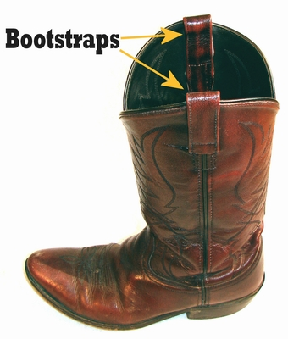
Bootstrap重采样技术在环境污染调查中的应用
于淼
2013年12月3日

Slide 2

“Pulling oneself up by one’s bootstraps”
……白眉徐良见势不妙，抖身展轻功就走，只见他左脚尖点右脚背，右脚尖点左脚背，三两下就上了屋顶……

Slide 3
Bootstrap原理
=======================================================
把样本看作总体进行有放回的重采样
重复n次进行估计
plug-in 原理 —— 样本对总体的估计逼近
Monte Carlo 近似 —— 大数定律
强规律的再现

Slide 4
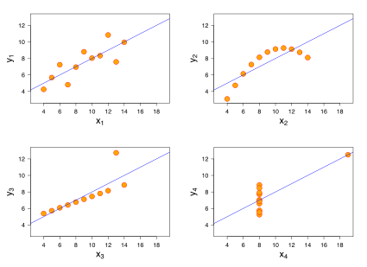
环境污染调查的可靠性
========================================================
异常值影响 - 安斯库姆四重奏

Slide 5
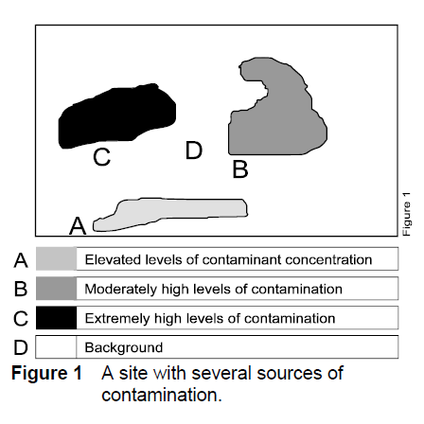
环境污染调查的可靠性
========================================================
分布影响 – 非正态分布
Ashok K. Singh, 1997

Slide 6
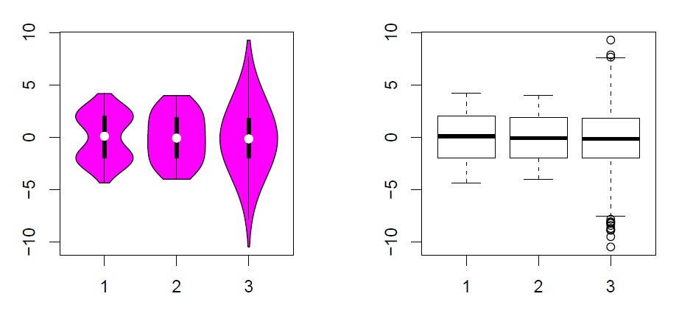
环境污染调查的可靠性
========================================================
分布影响 – 非正态分布

Slide 7
模型是现实的抽象，不一定是产生现象的原因
Bootstrap重采样

Slide 8
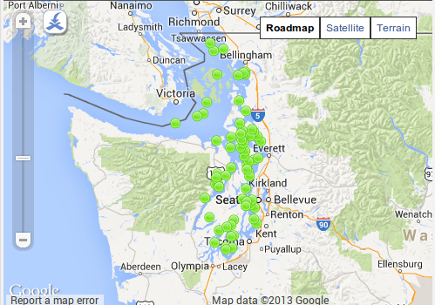
示例：普吉特海湾PCBs开放数据
EPA公布于Socrata.com
75个底泥样品采样点数据与污染物浓度数据
只关注PCBs总浓度与采样深度两个变量

Slide 9
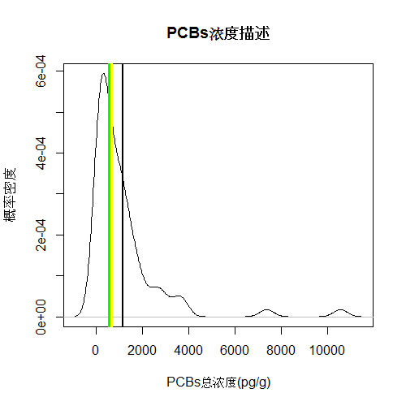
中位数区间估计
========================================================
绿线 —— 几何平均值
黄线 —— 中位数
黑线 —— 平均值

Slide 10
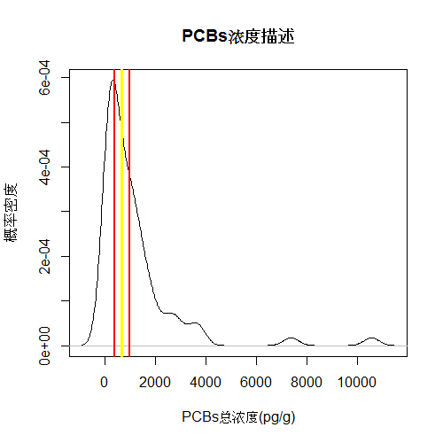
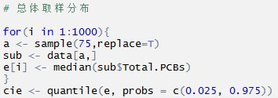
中位数区间估计
========================================================

Slide 11
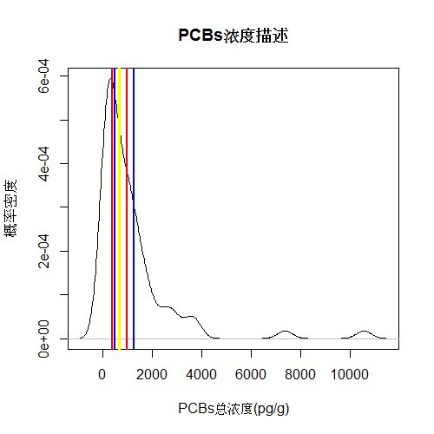
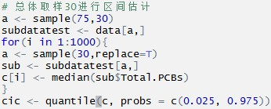
中位数区间估计
========================================================

Slide 12
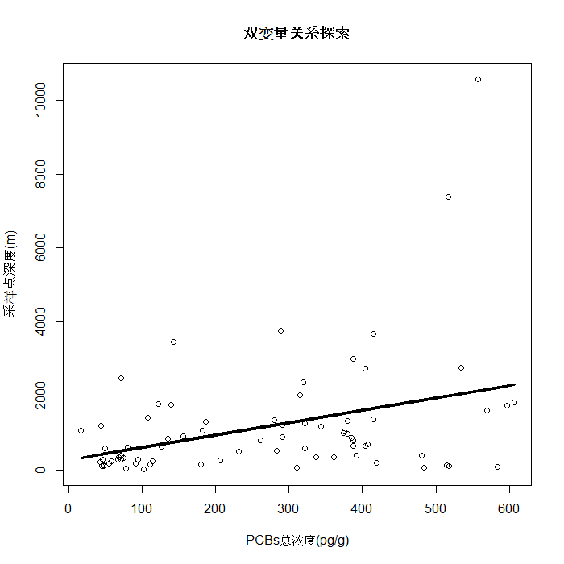
变量关系探索========================================================
p值: 0.001525
r² : 0.1294
影响显著
解释13%变异
不符合物理

Slide 13
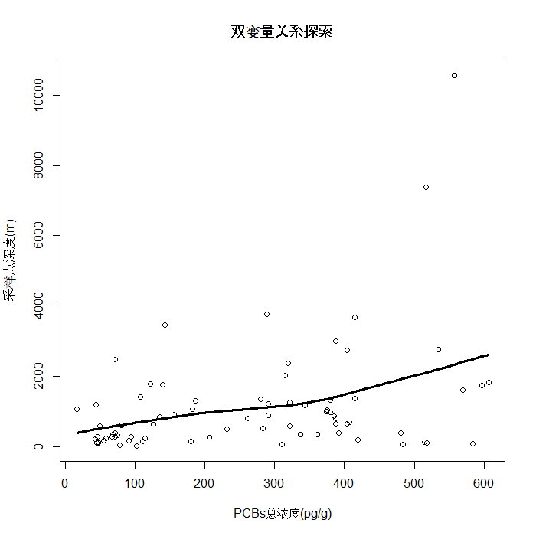
变量关系探索========================================================
locally weighted scatterplot smoothing
局部加权散点平滑回归
局部描述
分层模型
不符合物理

Slide 14
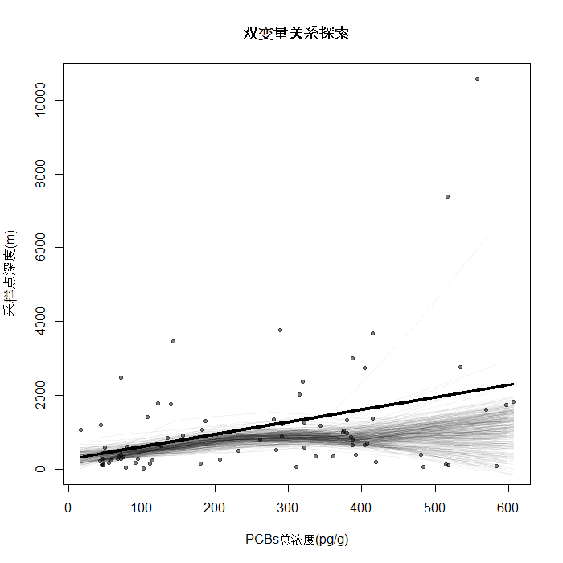
变量关系探索========================================================
Bootstrap重采样300次
0~200米PCBs浓度随深度增加而增加
300米附近浓度呈稳定趋势
400米之后的浓度波动较大
分层点
信息挖掘

Slide 15
小结
========================================================
Bootstrap技术可应用于环境数据的描述
Bootstrap技术可应用于环境数据挖掘
Bootstrap模拟比预设分布更稳健，直观

Slide 16


